Slide 1

الوحدة : الثّالثة(حكايات المدائن في الأسفار)
الدرس : رحلة ابن بطّوطة إلى القدس
المبحث : اللّغة العربيّة
الصف : الثّامن

Slide 2


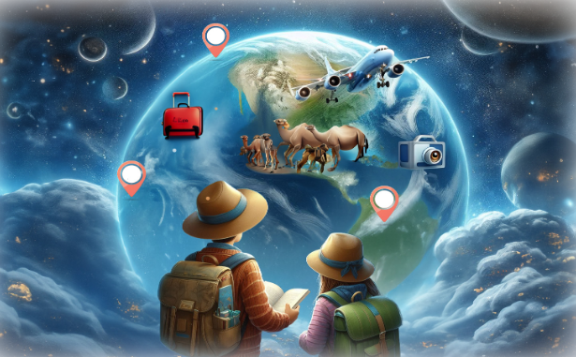
الكلية العلمية الإسلامية
الدرس : القراءة
الوحدة: الثالثة
الصف : الثامن
المادة: اللغة العربية
01:00 minutes
النتاجات المتوقعة :
1- يقرأ الطّالب النّص قراءة جهريّة معبّرة.
2- يفهم المقروء ويحلله في الفقرة الرّابعة.
3- تنمو لديه قيمة الافتحار بالرّحالة المسلمين.
النتاجات
التمهيد
التقويم القبلي
التقديم
تقويم التكويني
التغذية الراجعة
التمايز
الربط بالحياة
التفكير الناقد
بطاقة خروج

Slide 3
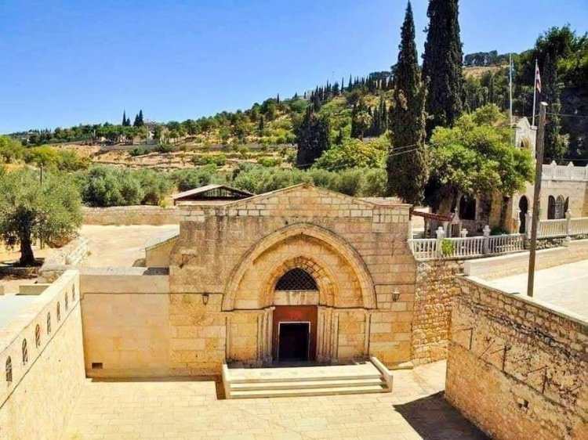

الدرس : القراءة
الوحدة: الثالثة
الصف : الثامن
المادة: اللغة العربية
03:00 minutes
النتاجات
التمهيد :
تضم القدس العديد من أضرحة الأنبياء والصّحابة ، اذكر واحدًا منها .
التمهيد
التقويم القبلي
التقديم
تقويم التكويني
التغذية الراجعة
التمايز
الربط بالحياة
التفكير الناقد
بطاقة خروج

Slide 4
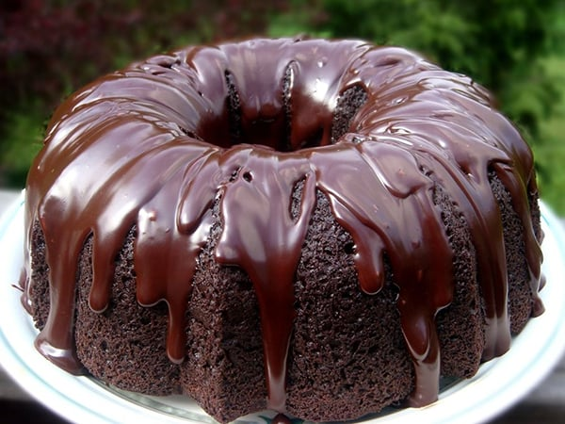


الكلية العلمية الإسلامية
الدرس : القراءة
الوحدة: الثالثة
الصف : الثامن
المادة: اللغة العربية
تقويم قبلي:
معنى كلمة مُغشّى:
1- مُغطّى
2- فاقد الوعي
01:00 minutes
النتاجات
التمهيد
التقويم القبلي
التقديم
تقويم التكويني
التغذية الراجعة
التمايز
الربط بالحياة
التفكير الناقد
بطاقة خروج

Slide 5
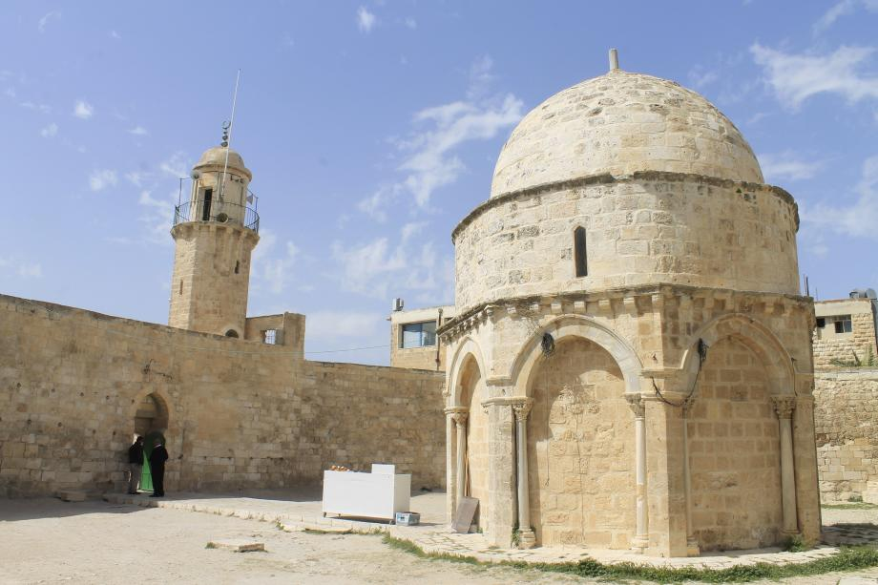
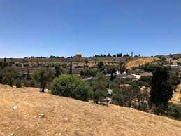
ذكر بعض المشاهد المباركة بالقدس الشّريف
وادي جهنم
وادي جهنم
مصعد عيسى عليه السلام
قبر مريم العذراء

Slide 6
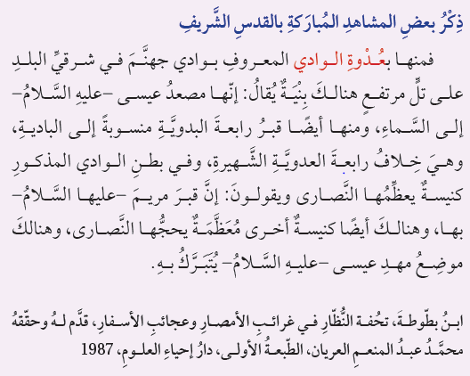

الكلية العلمية الإسلامية
الدرس : القراءة
الوحدة: الثالثة
الصف : الثامن
المادة: اللغة العربية
افتح كتابك الصفحة 64
التقديم :
النتاجات
التمهيد
التقويم القبلي
وضّح الفكرة الرّئيسة في النّص.
وضّح معنى (بعدوة الوادي).
التقديم
تقويم التكويني
التغذية الراجعة
التمايز
الربط بالحياة
التفكير الناقد
بطاقة خروج

Slide 7
الكلية العلمية الإسلامية
الدرس : القراءة
الوحدة: الثالثة
الصف : الثامن
المادة: اللغة العربية
التقديم : التغذية الراجعة
النتاجات
وبعد قراءة النّص، أجب عن الأسئلة الآتية:
وضّح الفكرة الرّئيسة في النّص. ذكر بعض المشاهد المباركة بالقدس الشّريف.
وضّح معنى (بعدوة الوادي).
التمهيد
التقويم القبلي
شاطئهُ وجانبه
التقديم
تقويم التكويني
ص66
التغذية الراجعة
التمايز
1- كنيسة يعظّمها النّصارى يقولون إنّها قبر السّيّدة مريم عليها السّلام.
2- كنيسة معظّمة يحجّها النّصارى.
3- موضع مهد عيسى عليه السّلام.
الربط بالحياة
التفكير الناقد
بطاقة خروج

Slide 8
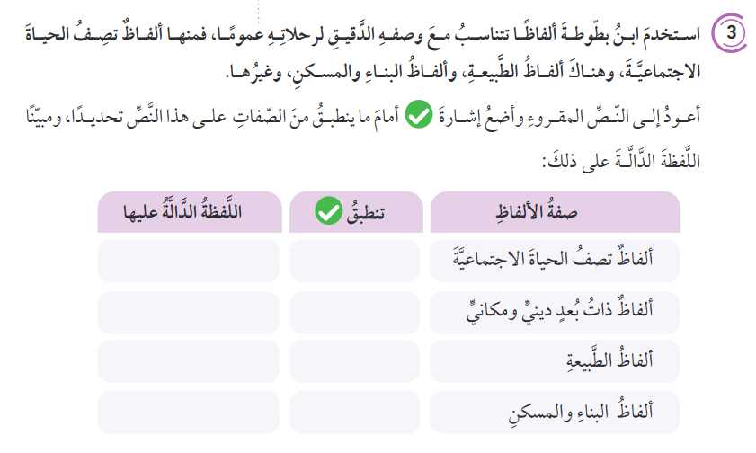
الكلية العلمية الإسلامية
الدرس : القراءة
الوحدة: الثالثة
الصف : الثامن
المادة: اللغة العربية
02:00 minutes
تقويم تكويني : ص67
النتاجات
التمهيد
التقويم القبلي
التقديم
تقويم التكويني
التغذية الراجعة
يضيّفون
تنطبق
التمايز
بها أثر جذع النّخلة
تنطبق
الربط بالحياة
عدوة الوادي
تنطبق
التفكير الناقد
IRS
أبواب/ درج / بيت صغير
تنطبق
بطاقة خروج

Slide 9
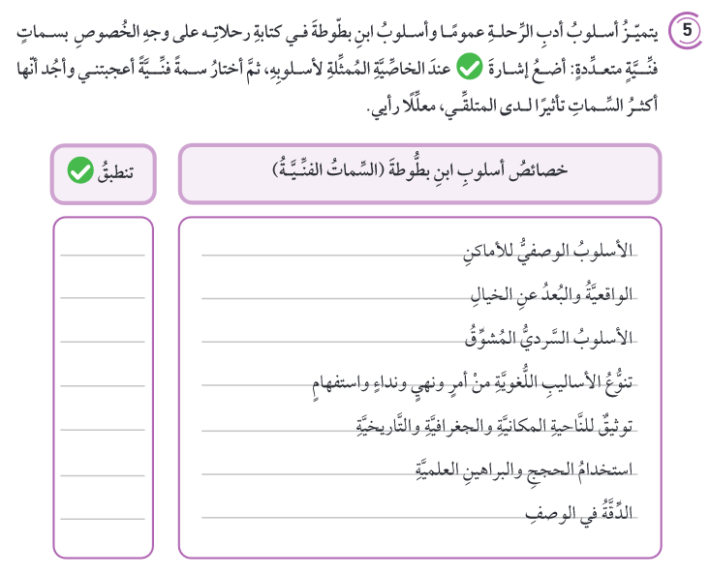

الكلية العلمية الإسلامية
تقويم تكويني : ص 68
الدرس : القراءة
الوحدة: الثالثة
الصف : الثامن
المادة: اللغة العربية
02:00 minutes
النتاجات
التمهيد
التقويم القبلي
التقديم
تقويم التكويني
التغذية الراجعة
لا تنطبق
التمايز
الربط بالحياة
لا تنطبق
التفكير الناقد
IRS
بطاقة خروج

Slide 10
الكلية العلمية الإسلامية
الدرس : القراءة
الوحدة: الثالثة
الصف : الثامن
المادة: اللغة العربية
02:00 minutes
تقويم تكويني :
المقصود بعُدوة الوادي:
1- الصّلبة المتينة
2- شاطئه وجانبه
النتاجات
التمهيد
التقويم القبلي
التقديم
تقويم التكويني
التغذية الراجعة
التمايز
الربط بالحياة
التفكير الناقد
IRS
بطاقة خروج

Slide 11
الكلية العلمية الإسلامية
الدرس : القراءة
الوحدة: الثالثة
الصف : الثامن
المادة: اللغة العربية
05:00 minutes
التمايز+التّفكير النّاقد+ تعليم الأقران:
النتاجات
1
التمهيد
ماذا لو كنت مكان الكاتب!
ما المعلومة التي يمكن أن
تضيفها للنّص ؟
ابحث عن سبب تسمية
وادي جهنم بهذا الاسم.
التقويم القبلي
2
التقديم
تقويم التكويني
3
التغذية الراجعة
اقترح عنوانًا آخر للنّص.
التمايز
ما اسم كتاب ابن بطّوطة؟
الربط بالحياة
4
التفكير الناقد
بطاقة خروج

Slide 12
الكلية العلمية الإسلامية
الدرس : القراءة
الوحدة: الثالثة
الصف : الثامن
المادة: اللغة العربية
02:00 minutes
تقويم ختامي:
من المشاهد الّتي ذكرها ابن بطّوطة في كتابه:
1- موضع مهد عيسى
2-قبر مريم
3-1+2
النتاجات
التمهيد
التقويم القبلي
التقديم
تقويم التكويني
التغذية الراجعة
التمايز
الربط بالحياة
التفكير الناقد
بطاقة خروج

Slide 13
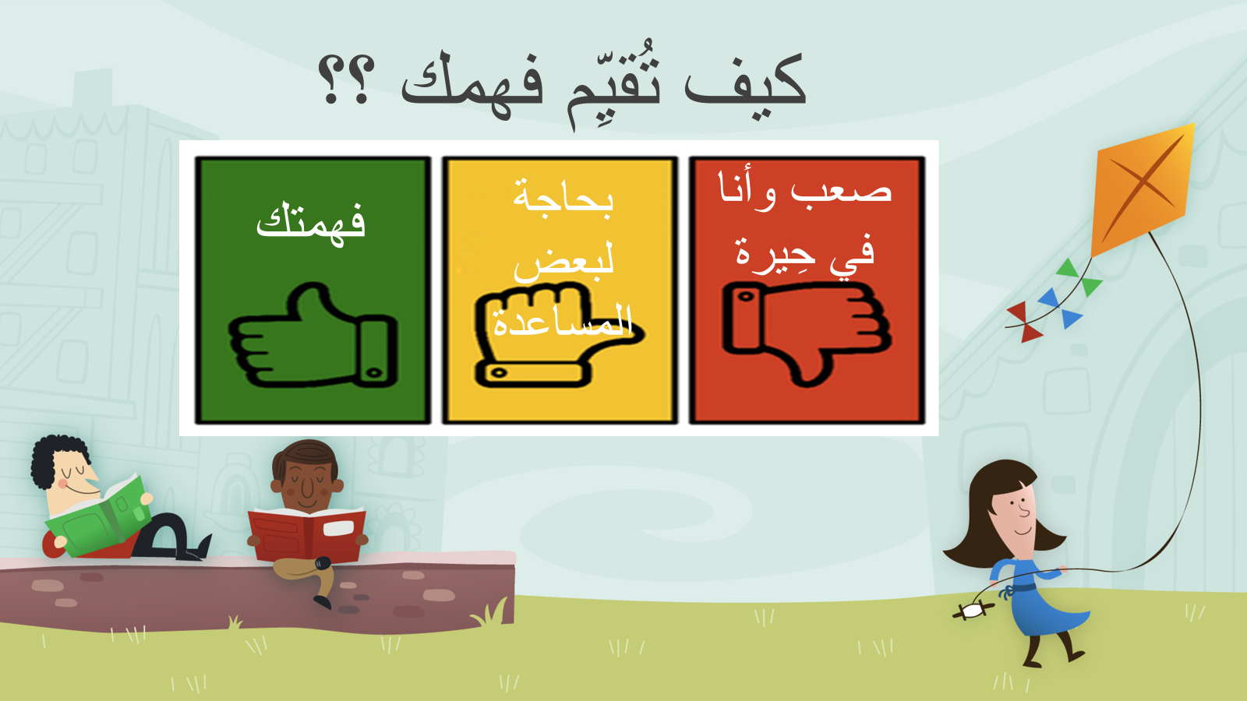
الكلية العلمية الإسلامية
الدرس : القراءة
الوحدة: الثالثة
الصف : الثامن
المادة: اللغة العربية
02:00 minutes
النتاجات
التمهيد
بطاقة الخروج:
ماذا تعلّمت في الحصّة؟
التقويم القبلي
التقديم
تقويم التكويني
التغذية الراجعة
التمايز
الربط بالحياة
التفكير الناقد
بطاقة خروج

